Slide 1
Stock selection based on multi factor model
刘晓玉+2018000746

Slide 2
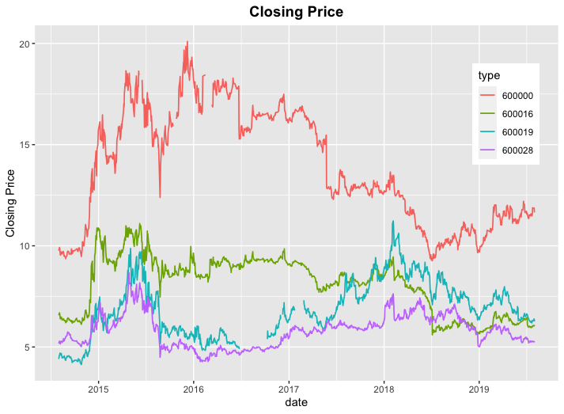
EDA

Slide 3
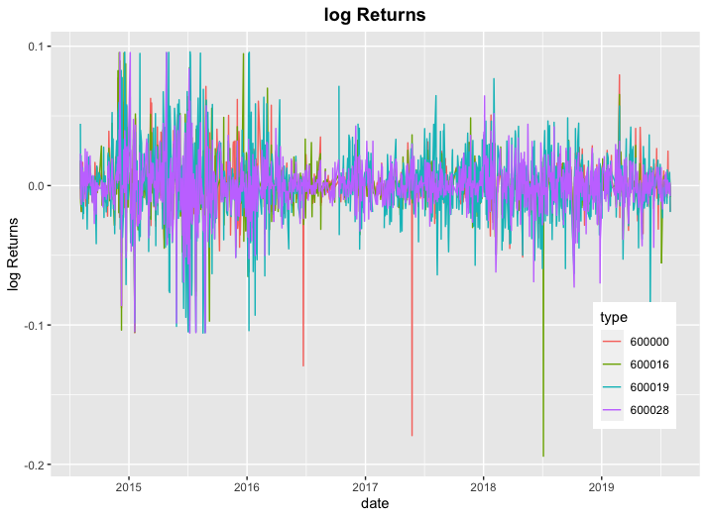
EDA

Slide 4
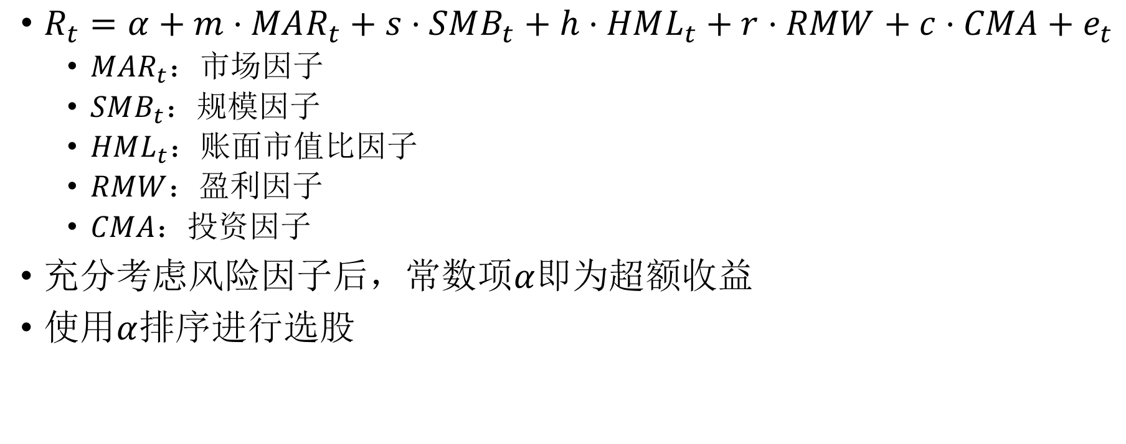
Fama-French五因子模型
$R_{t}=α+m⋅MAR_{t}+s⋅SMB_{t}+h⋅HML_{t}+r⋅RMW+c⋅CMA+e_{t}$
$MAR_{t}$：市场因子
$SMB_{t}$：规模因子
$HML_{t}$：账面市值比因子
$RMW$：盈利因子
$CMA$：投资因子
充分考虑风险因子后，常数项$α$即为超额收益
使用$α$排序进行选股

Slide 5


策略的基本思路
使用Fama-French五因子模型对上证50成分股前100个交易日的收益序列进行回归得到每只个股相应的$α$
对各支股票的$α$进行排序，选取$α$最大的前5只股票
等权重配置获取的5只股票，持有30个交易日
每30天调仓1次

Slide 6
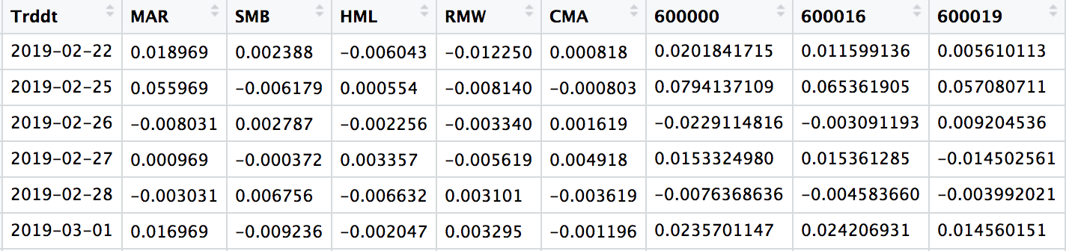

选股函数
使用Fama-French五因子模型对上证50成分股前100个交易日的收益序列进行回归得 到相应的$α$，对每只股票的$α$排序，取出$α$最大的五只股票进行配置。
Data

Slide 7
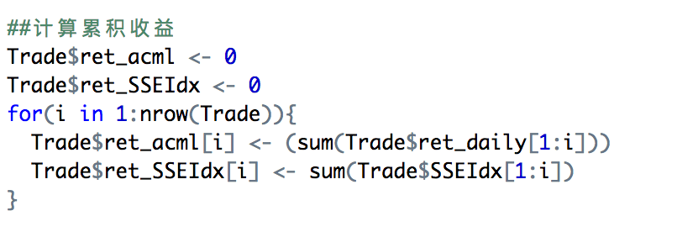
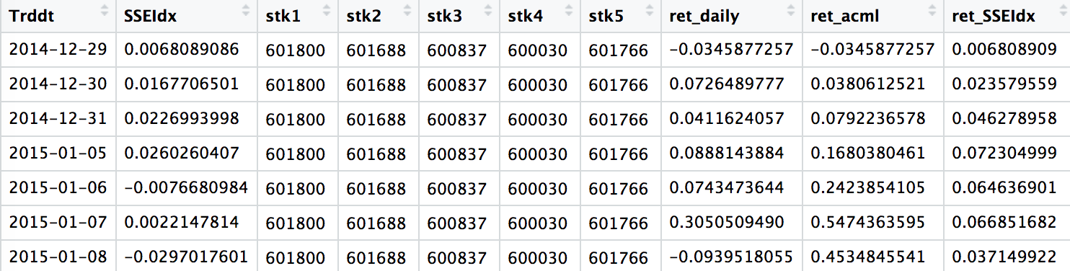
计算累计收益率

Slide 8
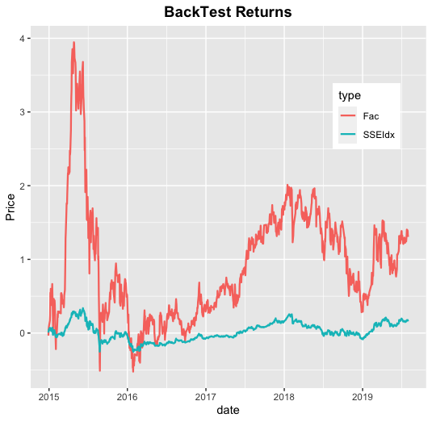
回测图

